Slide 1



Slide 2


一例肺移植术后肺部感染（CRAB）的治疗

Slide 3

● 病例简介
摘要
1.独特性：肺移植术后，免疫抑制，肺部感染CRAB，普通抗感染药物难以控制，依拉环素效果好
2.背景：患者肺移植术后，免疫抑制，肺部感染CRAB，依拉环素抗感染效果好

Slide 4
● 患者基础信息
1.人口学信息：54岁，女性，农民，盐城
2.主诉：反复咳、痰、喘20年，加重3年。于当地医院诊断弥漫性肺间质纤维化，呼吸衰竭，肺心病。2024-04-16为求进一步肺移植治疗收住本院肺移植科
3.既往史：有糖尿病，无高血压，冠心病。无实物药物过敏史，无手术外伤史

Slide 5
● 入院后检查
1.体格检查：
T37℃ HR76次/分 R18次/分 BP106/78mmHg SPO293% 神志清楚，间断无创运用。查体：两肺可及Velcro啰音，律齐，腹软，肝脾肋下未及，双下肢无浮肿
2.辅助检查：
心超：室间隔增厚，右房、右室明显增大
三尖瓣重度反流，肺动脉压力重度增高
肝胆脾胰B超：未见异常
颈部及双下肢动静脉B超：未见异常
冠状动脉CTA：未见明显异常。
螺旋CT肺动脉CTA：双侧肺动脉增粗，两侧肺动脉远段部
分分支充盈密度不均，两肺间质纤维
化，肺气肿，肺大泡

Slide 6
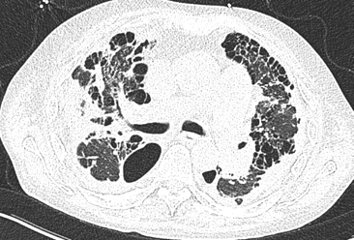
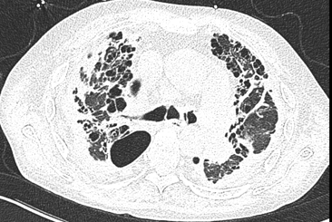
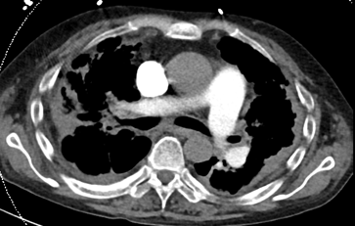
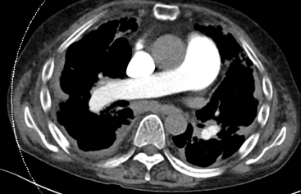
● 入院后检查
3.影像学检查：

Slide 7
● 诊断评估
诊断评估
1.初步诊断：弥漫性肺间质纤维化
II型呼吸衰竭
慢性肺源性心脏病
肺气肿
肺大泡
肺栓塞
肺动脉高压
2型糖尿病
2.诊断依据：痰培养提示鲍曼不动杆菌，碳青霉烯类耐药。
3.鉴别诊断：患者术后肺部感染，呼吸衰竭，复查胸片感染加重，氧合难以维持，在VVECMO辅助下加强抗感染治疗。

Slide 8
● 治疗过程
1.药物（肺移植术后予亚胺培南 0.5gQ6H 静脉滴注+卡泊芬净50mg 静脉滴注QD
术后第三天痰培养提示鲍曼不动杆菌（碳青霉烯类耐药）
加用多粘菌素静脉滴注+雾化治疗）
2.手术（2024-06-28 VA辅助下行右肺移植术）

Slide 9
● 治疗过程
3.微生物/病理结果（术后肺部感染，痰培养提示鲍曼不动杆菌（碳青霉烯类耐药））
4.方案调整（07-05患者高热，肺部感染，呼吸衰竭，感染性休克，予VVECMO辅助，同时痰培养再次提示鲍曼不动（CRAB）,予停用亚胺培南，更换依拉环素50mg Q12 H静脉滴注）
5.指标追踪（关注患者体温，白细胞指标变化）

Slide 10
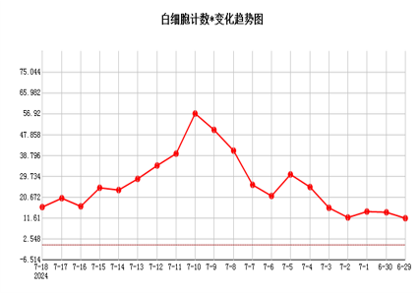
● 治疗过程
3.时间轴记录:(折线图)

Slide 11

● 诊疗体会
1.疗效评价：该患者经过依拉环素治疗后，患者感染指标（白细胞、PCT）改善，休克纠正，呼吸衰竭好转，顺利撤除VVECMO,气管切开后顺利转普通病房
2.局限性：病原学依据以痰培养为主，没有条件行痰液基因检测及耐药菌基因检测
3.结论：该患者多次痰培养提示CRAB，传统亚胺培南+多粘菌素的组合抗感染效果欠佳，依拉环素在肺部感染治疗中的效果好。

Slide 12
感谢观看
敬请指导

